Slide 1
PROGRAM PENGENDALIAN GRATIFIKASI (PPG)
TI
SI
FIKA
KKP
GRA
UNIT PENGENDALIAN GRATIFIKASI KEMENTERIAN KELAUTAN DAN PERIKANAN

Slide 2
TINDAK PIDANA KORUPSI
UU No. 31 Tahun 1999
UU No. 20 Tahun 2001
Pemberantasan Tipikor
KERUGIAN KEUANGAN NEGARA
GRATIFIKASI
SUAP MENYUAP
BENTURAN KEPENTINGAN (COI) DALAM PENGADAAN
TIPIKOR
PENGGELAPAN DALAM JABATAN
PERBUATAN CURANG
PEMERASAN

Slide 3
TINDAK PIDANA KORUPSI
UU No. 31 Tahun 1999
UU No. 20 Tahun 2001
Pemberantasan Tipikor
Pasal 12B ayat (1):
Setiap gratifikasi kepada Pegawai Negeri atau Penyelenggara Negara dianggap pemberian suap, apabila berhubungan dng jabatannya dan yg berlawanan dengan kewajiban atau tugasnya,
dng ketentuan sbb.:
yang nilainya ≥ Rp10.000.000,00, pembuktian bahwa gratifikasi tersebut bukan merupakan suap dilakukan oleh penerima gratifikasi;
yang nilainya < Rp10.000.000,00, pembuktian bahwa gratifikasi tersebut suap dilakukan oleh penuntut umum.
GRATIFIKASI

Slide 4
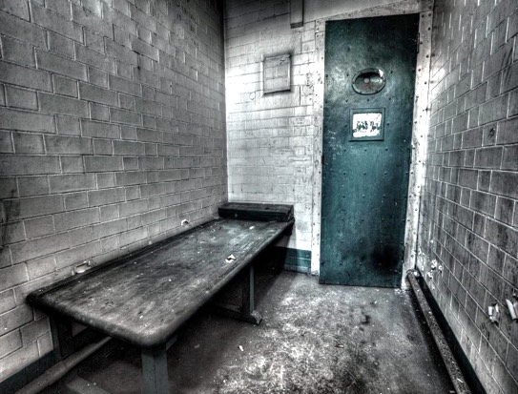
Ancaman Hukuman Bagi Penerima dan Pemberi Gratifikasi
UU 31/1999 ➡ UU No. 20/2001 Pasal 12B ayat (2) dan Pasal 12C ayat (1)
Sanksi hukum tidak berlaku
jika Anda
melaporkan gratifikasi!
Ancaman Hukuman bagi Penerima:
Pidana Penjara Seumur Hidup atau 4 s.d. 20 Tahun
Pidana Denda Rp200 juta s.d. Rp1 milyar
Sanksi bagi Pemberi :
Pidana Penjara 3 Tahun
Pidana Denda Rp150 juta
Tolak gratifikasi pada kesempatan pertama!

Slide 5
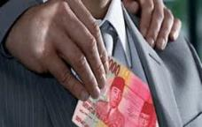
PERBEDAAN ANTARA SUAP, PEMERASAN & GRATIFIKASI
Permisive
untuk melakukan sesuatu
SUAP
Ada transaksi/ pembicaraan sebelumnya
PEMERASAN
Permisive untuk meminta
GRATIFIKASI
Permisive untuk menerima

Slide 6
LATAR BELAKANG DIATURNYA GRATIFIKASI
Awalnya hanya sekedar tanda terima kasih & sah
Pada dasarnya praktek pemberian adalah netral & wajar yg terjadi di sekitar kita dlm kehidupan sehari-hari
Terjadi berulang kali
& sering kali berasal dari kebiasaan yg menjadi perilaku bawah sadar
Dan korupsi seringkali berasal dari kebiasaan yg lama-kelamaan menjadi perilaku bawah sadar
Apabila tidak memberi, justru malah diminta
Sering kali terkait dng jabatan & berpotensi ada benturan kepentingan
GRATIFIKASI ILEGAL
KPK
PROGRAM PENGENDALIAN GRATIFIKASI (PPG)

Slide 7
DASAR HUKUM PELAKSANAAN PPG di KKP
UU No. 31 Tahun 1999 sebagaimana diubah dengan UU No. 20 Tahun 2001
tentang Pemberantasan Tindak Pidana Korupsi
Peraturan KPK No. 2 Tahun 2019
tentang Pelaporan Gratifikasi
Permen KP No. 12 Tahun 2021
tentang Pengendalian Gratifikasi di
Lingkungan Kementerian Kelautan dan Perikanan

Slide 8
TUJUAN DIATURNYA GRATIFIKASI
Sbg pedoman bagi Pegawai/PN utk memahami, mencegah, dan menangani Gratifikasi di lingkungan KKP
Sbg perlindungan bagi diri Pegawai maupun keluarga dari peluang dikenakannya tuduhan tindak
pidana terkait Gratifikasi
Utk meningkatkan kredibilitas & kepercayaan publik atas penyelenggaraan pelayanan di lingkungan KKP
Membentuk lingkungan organisasi yg sadar dan terkendali dlm penanganan praktik Gratifikasi

Slide 9
PRINSIP PENGENDALIAN GRATIFIKASI
01
TRANSPARANSI
02
03
AKUNTABILITAS
KEPASTIAN HUKUM
04
05
KEMANFAATAN
KEPENTINGAN UMUM
06
07
INDEPENDENSI
PERLINDUNGAN BAGI PELAPOR
Notes:
transparansi, yaitu adanya mekanisme pelaporan Gratifikasi untuk menguji dan menjamin keabsahan penerimaan yang diperoleh Pegawai atau Penyelenggara Negara dalam kaitannya dengan jabatannya, kecuali apabila proses penetapan statusnya ditangani oleh KPK;
akuntabilitas, yaitu bahwa Pelapor sebagai Pegawai atau Penyelenggara Negara diwajibkan untuk tidak menerima Gratifikasi dalam bentuk apapun terkait dengan jabatannya dan melaporkan kepada UPG atau KPK dalam hal terdapat penerimaan Gratifikasi yang dianggap suap;
kepastian hukum, yaitu UPG dalam proses penanganan pelaporan Gratifikasi dilakukan sesuai dengan ketentuan peraturan perundang- undangan;
kemanfaatan, yaitu mengacu pada aspek pemanfaatan barang Gratifikasi yang telah ditetapkan menjadi milik negara untuk sebesar- besarnya kepentingan negara;
kepentingan umum, yaitu:
Pegawai atau Penyelenggara Negara dalam melayani kepentingan umum wajib mengesampingkan kepentingan pribadi dengan tidak meminta dan menerima pemberian yang berhubungan dengan jabatan dan berlawanan dengan kewajiban atau tugasnya; dan
UPG dalam menjalankan tugasnya mengacu pada kepentingan publik secara luas;
independensi, yaitu:
Pegawai atau Penyelenggara Negara menunjukkan sikap menolak terhadap setiap pemberian dalam bentuk apapun yang terkait dengan jabatannya atau melaporkan penerimaan Gratifikasi yang dianggap suap kepada UPG atau KPK; dan
UPG bertugas secara independen yang bebas dari berbagai kepentingan sehingga setiap kegiatan pengendalian dan pelaporan Gratifikasi dilakukan secara adil dan tidak memihak;
pelindungan bagi Pelapor, yaitu bahwa Pelapor diberikan pelindungan sesuai dengan ketentuan peraturan perundang-undangan.

Slide 10
Program Pengendalian Gratifikasi
Penyusunan regulasi terkait gratifikasi.
Pembentukan UPG.
Pelaporan gratifikasi.
Pengalokasian anggaran.
Penyiapan SDM.
Penerapan reward & punishment.
Bimbingan teknis, diseminasi, sosialisasi & E-learning pengendalian gratifikasi.
Pelaksanaan pemantauan & evaluasi (monev).

Slide 11
DEFINISI GRATIFIKASI
Penjelasan Pasal 12B UU No. 31 Tahun 1999 >> UU No. 20 Tahun 2001.
GRATIFIKASI
Pemberian dlm arti luas

Slide 12
Pemberian tsb, meliputi:
Rabat/diskon
Uang/setara uang
Barang
Komisi
Pinjaman tanpa bunga
Fasilitas penginapan
Tiket Perjalanan
Pengobatan cuma-cuma
Perjalanan Wisata
Fasilitas Lainnya
Yg diterima di dlm negeri maupun di luar negeri & yg dilakukan dng menggunakan sarana elektronik/tanpa sarana elektronik

Slide 13
GRATIFIKASI YANG WAJIB DILAPORKAN
Penerimaan oleh Pegawai/PN dlm bentuk apa pun.
Diduga memiliki keterkaitan dng jabatan Pegawai/PN.
Bertentangan dng kewajiban/tugas Pegawai/PN.
Kata Kunci:
Terkait dng :
Pemberian pelayanan kpd masyarakat.
Proses penyusunan program, kegiatan, dan/atau anggaran.
Proses pemeriksaan, audit, reviu, evaluasi, pemantauan, verifikasi, identifikasi, pengujian, penilaian dan/atau kegiatan sejenis.
Pelaksanaan penugasan yg sah/resmi dng penerimaan yg melebihi batas SBM.
Proses penerimaan/promosi/mutasi pegawai.
Pelaksanaan perjanjian kerja sama/kontrak/kesepakatan dng pihak lain, baik sebelum, selama, maupun setelah pelaksanaannya.
Pelaksanaan pekerjaan yg berhubungan dng jabatannya & yg berlawanan dng kewajiban/tugasnya.
Penerimaan fee dan/atau collection fee dari bank/lembaga keuangan lainnya kpd Pegawai/PN yg terkait dng aktivitas unit kerja.
Sponsorship dlm kegiatan di lingkungan KKP yg diduga dpt mengakibatkan Benturan Kepentingan (COI).
Pemberian fasilitas hiburan yg tidak terbatas pd segala sesuatu yg berbentuk kata-kata, tempat, benda, perilaku yg dapat menjadi penghibur & menyenangkan bagi seseorang, namun tidak terbatas pd undangan makan, musik, film, opera, drama, pesta, atau permainan, olahraga & wisata.
Berapa pun nilai gratifikasinya, kategori ini wajib dilaporkan!

Slide 14
GRATIFIKASI YANG TIDAK WAJIB DILAPORKAN
Mempunyai karakteristik:
Berlaku umum, yaitu: suatu kondisi penerimaan yg diberlakukan sama dlm hal jenis, bentuk, persyaratan/nilai, utk semua pegawai/PN & memenuhi prinsip kewajaran/kepatutan.
Merupakan bentuk penerimaan yg berada dlm ranah adat istiadat, kebiasaan & norma yg hidup di masyarakat dlm batasan nilai yg wajar.
Sbg wujud ekspresi, keramahtamahan & penghormatan dlm hubungan sosial antarsesama dlm batasan nilai yg wajar.
Tdk bertentangan dng peraturan Per-UU.

Slide 15
GRATIFIKASI YANG TIDAK WAJIB DILAPORKAN
BERBENTUK:
Pemberian dari pihak lain terkait dng musibah/bencana yg dialami oleh Pegawai/PN, bapak/ibu/mertua, suami/istri, atau anak Pegawai/PN yg menerima gratifikasi per pemberi dlm setiap kejadian ≤ Rp1 juta.
Pemberian krn hubungan keluarga, yaitu dari: kakek/nenek, bapak/ibu/mertua, suami/istri, anak/menantu, cucu, besan, paman/bibi, kakak/adik/ipar, sepupu & keponakan, sepanjang tdk memiliki benturan kepentingan.
3
1
2
Hadiah/cinderamata dlm bentuk uang/barang yg memiliki nilai jual dlm penyelenggaraan pesta pernikahan, kelahiran, aqiqah, baptis, khitanan & potong gigi, atau upacara adat/agama lainnya dng batasan nilai per pemberi dlm setiap acara ≤ Rp1 juta.

Slide 16
GRATIFIKASI YANG TIDAK WAJIB DILAPORKAN
BERBENTUK:
Hidangan/sajian yg berlaku umum.
6
4
Pemberian sesama Pegawai/PN utk pisah sambut, pensiun, promosi jabatan & ulang tahun yg tdk dlm bentuk uang/tidak berbentuk setara uang, ≤ Rp300 ribu per pemberian per orang dng total pemberian Rp1 juta dlm 1 tahun dari pemberi yg sama.
Pemberian sesama Pegawai/PN tdk dlm bentuk uang atau tdk berbentuk setara uang (cek, bilyet giro, saham, deposito, voucher, pulsa, dll.) ≤ Rp200 ribu per pemberian per orang dng total pemberian maks Rp1 juta dlm 1 tahun dari pemberi yg sama.
Prestasi akademis/non-akademis yg diikuti dng menggunakan biaya sendiri, spt kejuaraan, perlombaan, kompetisi yg tidak terkait kedinasan.
5
7

Slide 17
GRATIFIKASI YANG TIDAK WAJIB DILAPORKAN
BERBENTUK:
Goody bag/gimmick/seminar kit yg diperoleh dari keikutsertaan dlm kegiatan resmi kedinasan, spt rapat, seminar, workshop, konferensi, pelatihan, atau kegiatan lain sejenis yg berlaku umum dng nilai sesuai Per-UU.
10
8
Keuntungan/bunga dari penempatan dana, investasi/ kepemilikan saham pribadi yg berlaku umum.
Penerimaan hadiah/tunjangan, baik berupa uang atau barang yg ada kaitannya dng peningkatan prestasi kerja yg diberikan oleh Pemerintah sesuai dng Per-UU.
11
9
Manfaat bagi seluruh peserta koperasi Pegawai/PN berdasarkan keanggotaan koperasi Pegawai yg berlaku umum.

Slide 18
GRATIFIKASI YANG TIDAK WAJIB DILAPORKAN
BERBENTUK:
12
Diperoleh dari kompensasi atas profesi di luar kedinasan yg tdk terkait dng tusi Pegawai/PN, tidak memiliki benturan kepentingan & tdk melanggar aturan internal instansi Pegawai/PN.
13
Fasilitas transportasi, akomodasi, uang saku, dan/atau jamuan makan yg diterima oleh Pegawai/PN dari instansi/lembaga lain berdasarkan penunjukan & penugasan resmi yg tdk dialokasikan anggarannya pd unit kerjanya, sepanjang tdk memiliki benturan kepentingan.

Slide 19
GRATIFIKASI YANG TIDAK WAJIB DILAPORKAN
BERBENTUK:
14
Plakat, vandel, atau cinderamata lainnya dari panitia seminar, lokakarya, konferensi, atau kegiatan sejenis dari instansi/lembaga lain yang diterima oleh Pegawai/PN sbg wakil resmi dari instansi.
16
Penerimaan honor dan/atau insentif dlm bentuk uang/setara uang sbg kompensasi atas pelaksanaan tugas sbg pembicara, narasumber, konsultan & fungsi serupa lainnya (tidak termasuk proses pemeriksaan, audit, reviu, evaluasi, pemantauan, verifikasi, identifikasi, pengujian, penilaian, dan/atau kegiatan sejenis) yg diterima oleh Pegawai/PN dari instansi/lembaga lain berdasarkan penunjukan/penugasan resmi.
15
Hadiah pd waktu kegiatan kontes/kompetisi terbuka yg diselenggarakan instansi/lembaga lain berdasarkan penunjukan/penugasan resmi.

Slide 20
KEWAJIBAN DAN LARANGAN
Wajib menolak apabila ditawarkan dan/atau diberikan Gratifikasi
* Wajib membuat laporan atas penolakan, penerimaan, & pemberian Gratifikasi
Dilarang menerima Gratifikasi dari Mitra Kerja dan/atau Pihak Ketiga baik atas inisiatif sendiri maupun orang lain, baik secara langsung maupun tdk langsung.
* Khusus untuk Pegawai/PN
Dilarang memberi Gratifikasi kpd Mitra Kerja dan/atau Pihak Ketiga, baik atas inisiatif sendiri/atas inisiatif pihak lain yg dilakukan secara langsung maupun tdk langsung.
Kewajiban & larangan ini berlaku juga utk keluarga inti Pegawai/PN.

Slide 21
PERTANYAAN REFLEKTIF MENERIMA ATAU MENOLAK GRATIFIKASI

Slide 22
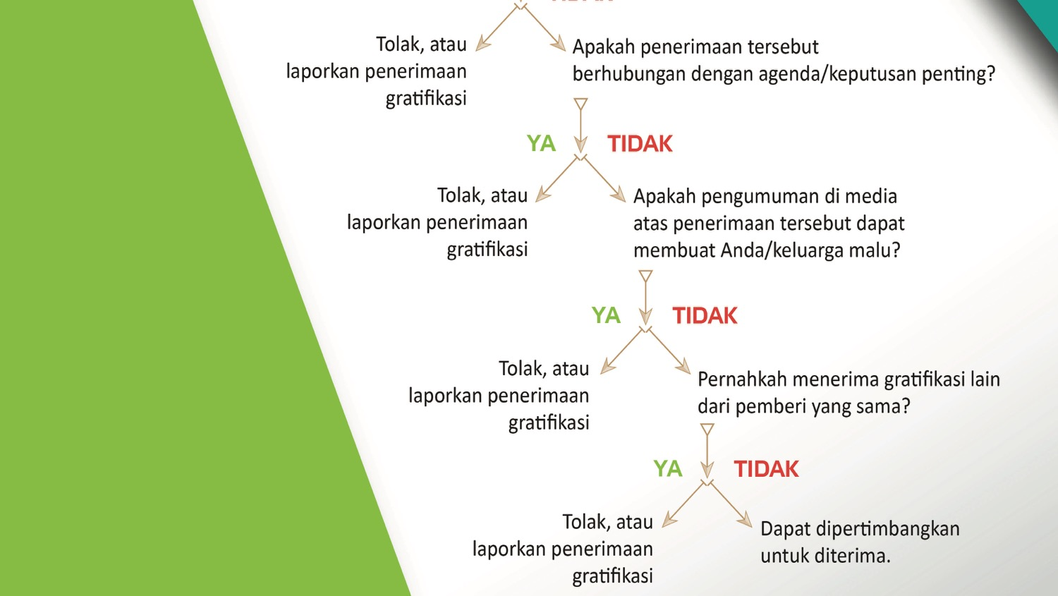
Lanjutan…

Slide 23
UNIT PENGENDALIAN GRATIFIKASI
KPK
UPG KKP
UPG ESELON I
UPG UPT
DI LINGKUNGAN KEMENTERIAN KELAUTAN DAN PERIKANAN

Slide 24
TUGAS
UPG KKP
Mengidentifikasi titik rawan Gratifikasi thd unit kerja/yanblik yg berpotensi tinggi menerima/memberikan Gratifikasi.
Menerima, menganalisis, & mengadministrasikan laporan penerimaan Gratifikasi dlm hal Pegawai/PN melaporkan penerimaan Gratifikasi.
Menerima, menganalisis, & mengadministrasikan laporan penerimaan Gratifikasi dlm hal Pegawai/PN melaporkan penolakan Gratifikasi.
Meneruskan laporan penerimaan Gratifikasi kpd KPK dlm hal laporan Gratifikasi diterima secara manual.
Melaporkan rekapitulasi laporan penerimaan & penolakan Gratifikasi kpd KPK setiap 6 bulan/sewaktu-waktu apabila diperlukan.
...
UPG UPT
UPG KKP
UPG ESELON I

Slide 25
TUGAS
UPG KKP
Menyampaikan hasil pengelolaan laporan penerimaan & penolakan Gratifikasi & usulan kebijakan Pengendalian Gratifikasi kpd Menteri.
Melakukan sosialisasi ketentuan Gratifikasi kpd pihak internal & eksternal KKP.
Melakukan pemeliharaan barang Gratifikasi s.d. adanya penetapan status barang.
Melakukan pemantauan & evaluasi dlm rangka Pengendalian Gratifikasi.
Menyampaikan laporan Pengendalian Gratifikasi di lingkungan KKP kpd Menteri paling lambat tgl 15 semester berikutnya.
Menyusun format laporan Pengendalian Gratifikasi tingkat UPG unit kerja eselon I & UPG UPT.
Mempersiapkan perangkat aturan, juknis, & kebutuhan lain yg sejenis utk mendukung penerapan Pengendalian Gratifikasi.
UPG UPT
UPG KKP
UPG ESELON I

Slide 26
TUGAS
UPG Eselon I & UPT
Membuat rencana kerja kampanye publik Pengendalian Gratifikasi di lingkungan unit kerja eselon I masing-masing.
Melakukan sosialisasi ketentuan Gratifikasi kpd pihak internal & eksternal unit kerja di lingkungan unit kerja eselon I masing-masing.
Melakukan fasilitasi & pencatatan thd laporan Gratifikasi yg disampaikan kpd UPG Kementerian.
Melakukan pemantauan & evaluasi Pengendalian Gratifikasi di lingkungan unit kerja eselon I masing-masing.
Menyampaikan laporan Pengendalian Gratifikasi di lingkungan unit kerja eselon I masing-masing & UPT-nya kpd UPG Kementerian paling lambat tgl 10 semester berikutnya.
Mencantumkan larangan pemberian/penerimaan Gratifikasi yg tdk sesuai dng Per-UU pd setiap penugasan & pengumuman dlm proses PBJ di lingkungan unit kerja eselon I masing-masing.
UPG ESELON I
UPG KKP
UPG UPT

Slide 27
MEKANISME PELAPORAN GRATIFIKASI
Gratifikasi dilaporkan paling lambat
10 hari kerja (UPG) atau
30 hari kerja (KPK)
sejak terjadinya gratifikasi
PENERIMA/
PEMBERI GRATIFIKASI
UPG
Ditindak-lanjuti oleh
KPK
Lapor
PUTUSAN
PENETAPAN STATUS/ PEMBERITAHUAN
VERIFIKASI-KLARIFIKASI & ANALISIS
Tidak akan di-TL
jika 30 hari kerja
tdk dilengkapi
Menjadi:
Milik Negara
Dikelola instansi
Milik Pelapor
Pelapor wajib memenuhi permintaan klarifikasi UPG dan/atau KPK,
jika diperlukan informasi lebih lanjut.

Slide 28
PUTUSAN
PENETAPAN STATUS/ PEMBERITAHUAN
Menjadi:
Milik Negara
Dikelola instansi
Milik Pelapor
Ditindaklanjuti
Terkait Analisis Laporan Gratifikasi
Tidak ditindaklanjuti
UPG Kementerian memiliki kewenangan utk:
Meminta keterangan; dan/atau
Meminta & memeriksa data dan/atau dokumen pendukung lain dari Pelapor, pemberi Gratifikasi, perwakilan instansi, dan/atau pihak lain terkait laporan Gratifikasi.
Tertulis
Melalui persuratan/media elektronik
Lisan/wawancara
Secara langsung dituangkan dlm BA Keterangan

Slide 29
Ditindaklanjuti
Terkait Analisis Laporan Gratifikasi
Tidak ditindaklanjuti
Telah lewat 30 hari kerja terhitung sejak tgl gratifikasi tsb diterima pelapor;
Tdk dilaporkan secara lengkap dan/atau benar;
Diketahui sedang dilakukan penyelidikan, penyidikan, atau penuntutan tindak pidana oleh APH;
Diketahui telah menjadi temuan Itjen, BPKP, dan/atau BPK di unit kerja asal pelapor; dan/atau
Diduga terkait tindak pidana lainnya.

Slide 30
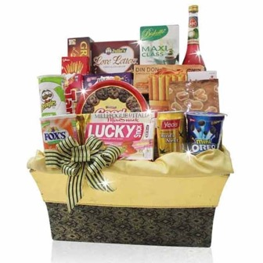
TINDAK LANJUT PELAPORAN BERDASARKAN BENTUK & JENIS GRATIFIKASI
Benda Gratifikasi didokumentasikan &
harus dilampirkan dlm
Laporan Gratifikasi
Benda gratifikasi
yg sifatnya mudah rusak (makanan/minuman)
Diserahkan ke lembaga
Sosial/pihak yg lebih membutuhkan.
Jika tidak mudah rusak?
Harus disimpan oleh Pelapor sampai status benda tersebut ditetapkan oleh KPK,
kecuali diperlukan oleh KPK dalam hal uji orisinalitas/kepentingan klaver.

Slide 31
MEDIA LAPOR GRATIFIKASI

Slide 32
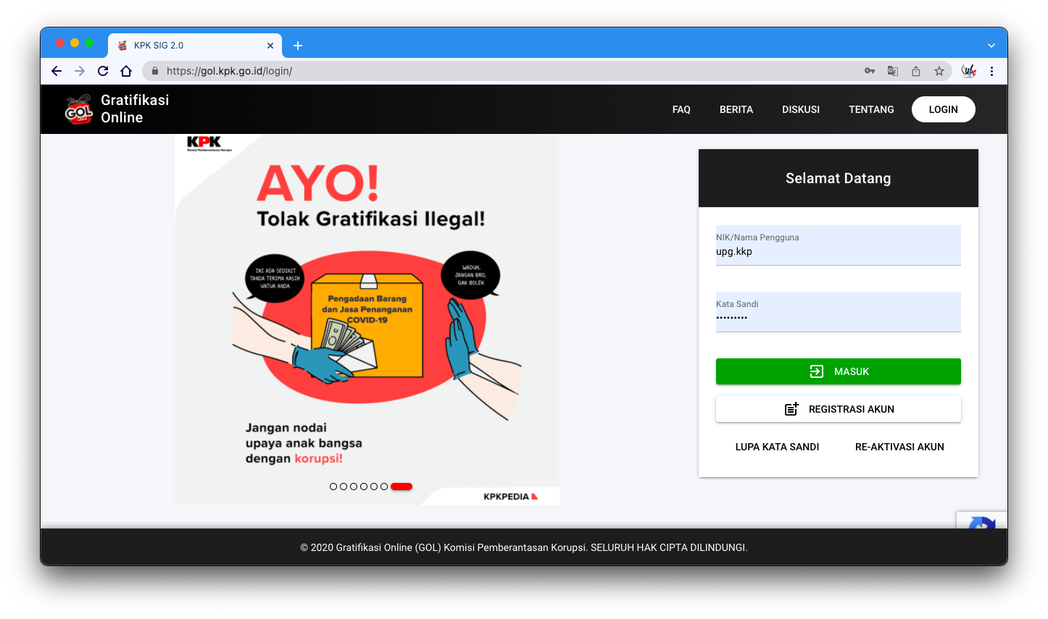
APLIKASI LAPOR GRATIFIKASI
Gratifikasi Online (GOL) gol.kpk.go.id atau upg.kkp.go.id

Slide 33
PEMANTAUAN DAN EVALUASI
Capaian indikator & target output kinerja Pengendalian Gratifikasi;
Substansi & tindak lanjut pelaporan Gratifikasi;
Pelaksanaan pembinaan penyelenggaraan Pengendalian Gratifikasi.
Monev oleh UPG Kementerian,
minimal 1 tahun sekali/sewaktu-waktu bila diperlukan.
Dilaporkan secara tertulis kepada Menteri KP

Slide 34
PENYEDIA LAYANAN vs PENGGUNA LAYANAN
Birokrasi yg bersih & melayani
Memperoleh pelayanan yg prima
Berkomitmen dlm aksi antikorupsi
Memahami adanya aturan hukum mengenai pengendalian gratifikasi
Melakukan internalisasi, sosialisasi, diseminasi kebijakan pengendalian gratifikasi di lingkungan KKP
GRATIFIKASI
ILEGAL
Memaklumi & turut mendukung tindakan pencegahan korupsi
PPG menjadi bagian dlm prosedur kegiatan & pelayanan
Tdk melakukan percobaan memberikan sesuatu kpd Pegawai/PN penyedia layanan
Kesadaran Pegawai/PN melaporkan peristiwa gratifikasi yg dialami dirinya
BERSAMA MEMBANGUN INDONESIA
BEBAS DARI KORUPSI

Slide 35
TERIMA KASIH
Salam integritas!
#kkpberintegritas
Sekretariat: Ruang Pengendalian Gratifikasi - Gedung Mina Bahari II Lantai 5,
Jl. Medan Merdeka Timur No. 16, Jakarta Pusat, 10110
Website: upg.kkp.go.id - E-mail: upg@kkp.go.id - Twitter: @upg_kkp - Instagram: @upg_kkp

